Slide 1
第二章 踏上ICONIX软件过程之路

Slide 2
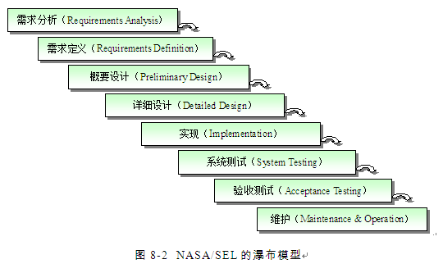
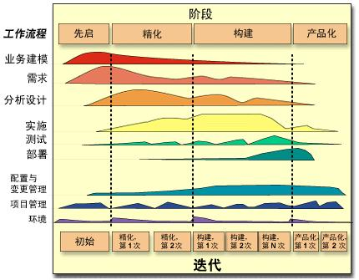
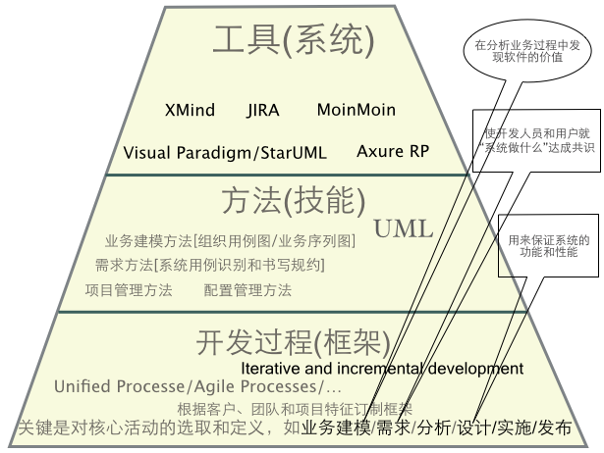
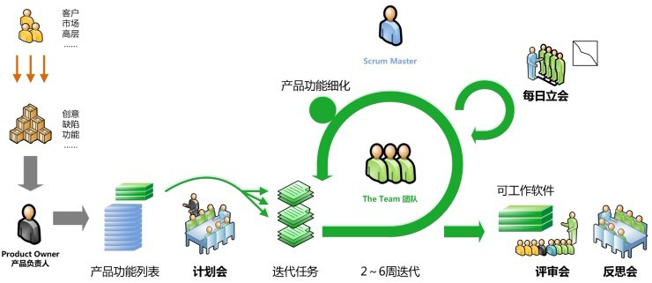
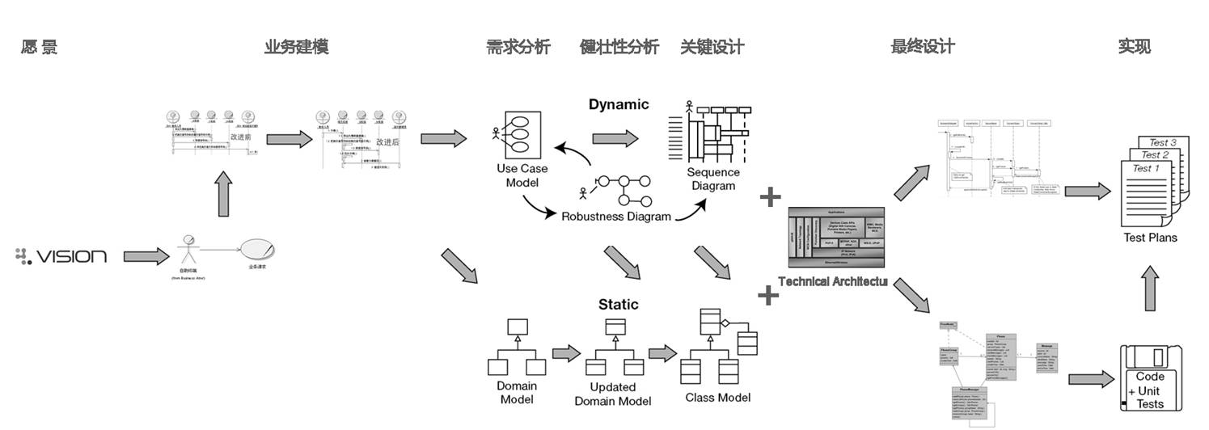
回顾：软件工程三要素

Slide 3
目录
一
站在客户的角度思考
二
需求工程概述
三
ICONIX软件过程的需求阶段
四
好项目是从愿景开始的

Slide 4
目录
一
站在客户的角度思考
二
需求工程概述
三
ICONIX软件过程的需求阶段
四
好项目是从愿景开始的

Slide 5

思考
企业客户为什么会掏钱购买我们的软件？
（注：我们先分析企业类客户，个人用户在Scrum过程时再探讨）

Slide 6
了解企业的生命线
企业生存
盈利（赚钱）
增加收入
降低成本
不断面对挑战和问题
（客户的痛点）
企业投入（花钱）
如果能解决好这里，客户就愿意付费
结论：如果能帮助客户“开源、节流”
客户就愿意购买我们的软件

Slide 7
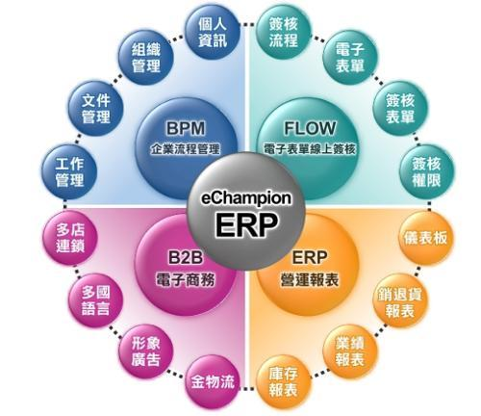
需要注意
企业的运作是个复杂系统，无法通过一种方法或一个软件解决所有问题。只能不断优化局部，而实现整体的进步。
每一个软件系统都解决企业某方面的痛点，这个痛点直接或间接地与企业的“开源、节流”相关。
思考：如何能准确定位客户的痛点呢？

Slide 8
目录
一
站在客户的角度思考
二
需求工程概述
三
ICONIX软件过程的需求阶段
四
好项目是从愿景开始的

Slide 9
像医生一样解决客户的痛
诊断
准确定位痛点
开方
提出合理解决方案
配药
治疗
设计开发软件系统
实施维护软件系统
在软件过程中，称为“需求开发”
需求是软件成功的基础

Slide 10
可怕的“需求噩梦”
需求是软件成功的基础，但是：
有时对需求的重要性认识不够，有经验的软件工作人员，都经历过“需求噩梦”
早期：挖不出需求
中期：需求像洪水猛兽
晚期：像癌症晚期一样
需求十分重要，并且贯穿整个软件开发的整个过程，需要引起足够的重视

Slide 11
项目失败的因素分析
失败因素 | 权重
不完整的需求 | 13.1%
缺乏用户参与 | 12.4%
资源不足 | 10.6%
不切实际的用户期望 | 9.9%
缺乏执行层的支持 | 9.3%
需求变更频繁 | 8.7%
规划不足 | 8.1%
提供了不再需要的 | 7.5%
缺乏IT管理 | 6.2%
技术能力缺乏 | 4.3%
其他 | 9.9%
导致项目失败的因素中，与需求相关的比例最高
怎么办！
来自Standish Group公司的调查结果
Notes:
https://www.infoq.com/articles/standish-chaos-2015/

Slide 12
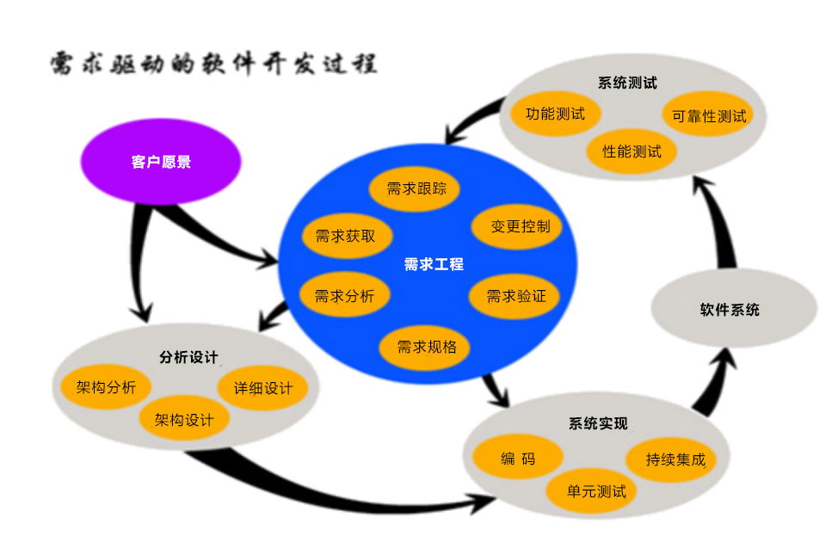
围绕需求开展整个软件过程
需求工程出现

Slide 13
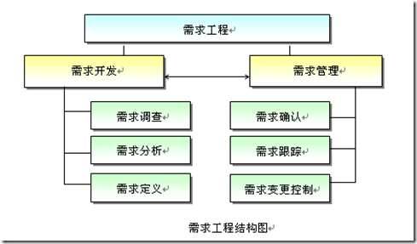
需求工程是解决需求噩梦的手段
需求开发（Requirement Development, RD）的目的是通过调查与分析，获取用户需求并定义产品需求。
需求管理（Requirement Management, RM）的目的在客户与开发方之间建立对需求的共同理解，维护需求与其他工作成果的一致性，并控制需求的变更。

Slide 14
需求开发的方法
需求开发工作
需求调查
需求分析
需求定义
研究文档
访谈
现场观察
问卷
原型法
……
定义愿景
业务建模
用例分析
需求规格说明书
功能需求
非功能需求
不同的软件过程，需求阶段都很重要，但方法是不一样的

Slide 15



浅谈需求调查
注意：需求调查是尽可能全面、准确地听到客户原始声音。作为需求分析的依据。
思考：调查下面三类人的需求时，有什么不同吗？
老板
中层经理
一线员工
企业战略、开源节流
简化管理、优化流程
工作简单

Slide 16
从需求调查到需求分析
需求调查
老板
中层经理
一线员工
企业战略、开源节流
简化管理、优化流程
工作简单
需求分析
定义愿景
业务建模
用例分析

Slide 17
目录
一
站在客户的角度思考
二
需求工程概述
三
ICONIX软件过程的需求阶段
四
好项目是从愿景开始的

Slide 18

ICONIX过程总览
需求开发
设计实现

Slide 19
ICONIX过程特点
尽早进入编码阶段，缩短分析设计周期的软件开发方法
合理的简化统一过程(RUP)， 基于敏捷软件开发的思想
与 RUP相比，是轻量级的过程。与敏捷相比， ICONIX提供充足的需求和设计文档，但不过度分析设计。
ICONIX过程从把需求文档变成可运作的代码过程只需四步，使用四类UML图
用例图
序列图
类图
健壮性图（非UML标准）

Slide 20
目录
一
站在客户的角度思考
二
需求工程概述
三
ICONIX软件过程的需求阶段
四
好项目是从愿景开始的

Slide 21
谁的意见更重要？
老板
中层经理
一线员工
老板花钱购买软件的目的就是愿景
愿景的高度和重要性决定了老板投入的力度

Slide 22
获取愿景的三步曲
第一步：找到软件项目的“老大”；
第二步：得到“老大”对项目的期望（愿景）；
第三步：描述出愿景的度量指标；

Slide 23



第一步：找“老大”
你认为谁是老大？
X公司 市场总监
X公司 财务总监
X公司
老总
要点：系统要改善哪个组织的流程？
老大就是要改善的组织中最有权力的干系人
谁是老大？强化客户管理、提升财务效率、优化公司资源
Notes:
要从公司的战略高度看待愿景

Slide 24



第二步：得到“老大”对项目的期望（愿景）
软件项目的愿景是“老大”愿意掏钱开发这个系统的目的。
市场总监
财务总监
公司老总
强化客户管理
提升财务效率
优化公司资源
Notes:
要从公司的战略高度看待愿景

Slide 25
注意：愿景不是功能
查看云图
查看天气图
提高防汛
决策准确度
调度分析
上报水库运行情况
水位分析
上报河道运行情况

Slide 26
第三步：描述出愿景的度量指标
愿景必须指出度量指标。
不是做具体的事，是改善组织的指标。
建立一个CRM系统
提供在线定机票功能
能够进行风险评估
减少采集数据所花费的时间
提高动画的速度
缩短订单的处理周期
×
√

Slide 27
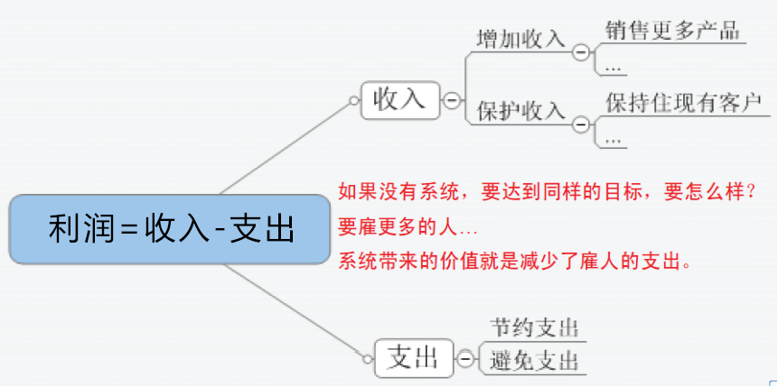
愿景的度量指标主要关注
要点：买了这个系统对组织有什么好的用处

Slide 28
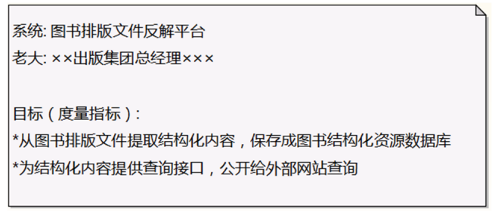
练习一
错误：把功能当度量指标

Slide 29
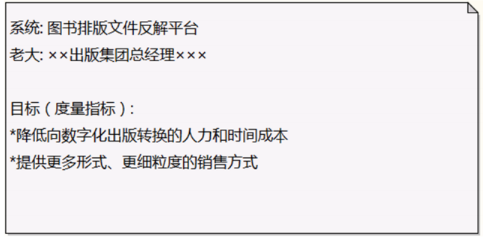
修改示例

Slide 30
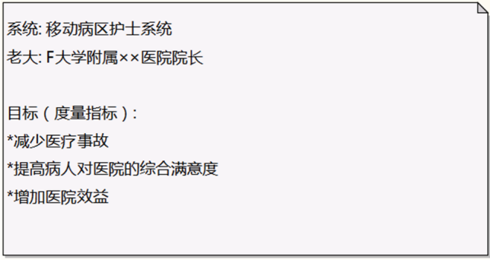
练习二
错误：把组织目标当度量指标

Slide 31
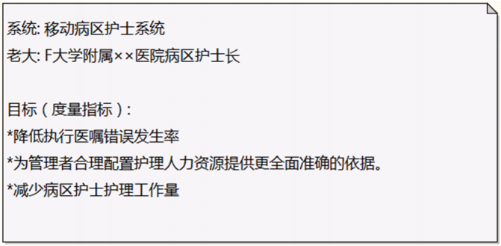
修改示例

Slide 32
课堂训练
XXX市人才交流中心一直负责XXX市的人才中介工作，求职者可以在人才交流中心发布求职信息或查看招聘信息，招聘的公司也可以在人才中心发布招聘信息或查看求职信息，随着互联网技术的发展，XXX人才交流中心也想要一套软件系统，使得求职者和招聘公司能自助发布求职和招聘信息，这样即可以提高员工的工作效率，精简负责普通招聘工作的人员，又可以缩减求职者和招聘公司排队等候时间，说干就干，开发一套XXX市人才交流中心自己的求职招聘网站。

Slide 33
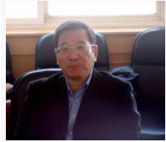
第一步：寻找“老大”
XXX市人才交流中心主任

Slide 34
第二步： 得到“老大”的期望
让求职者和招聘公司能随时随地求职和招聘
XXX市人才交流中心主任

Slide 35
第三步：可度量指标描述愿景
老大 | XXX市人才交流中心主任
愿景 | 让求职者和招聘公司能随时随地求职和招聘
度量 指标
缩短求职者和招聘公司的求职和招聘等待时间
增加7*24小时不间断服务
减少员工的工作量

Slide 36
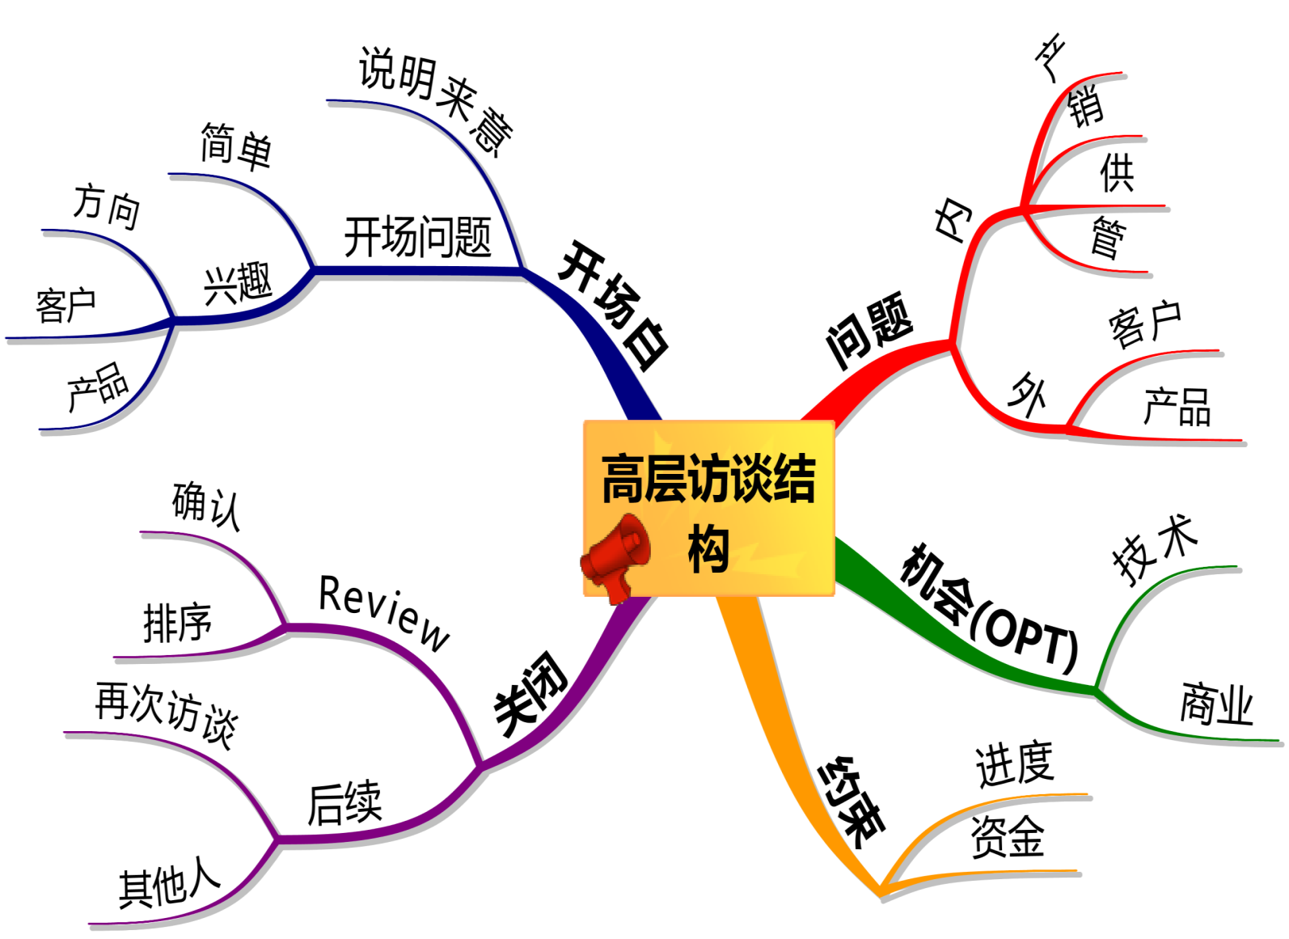
看似简单，其实最重要
企业的组织结构和人体类似：老大是大脑，管理层是中枢神经，执行层是肢
大脑统领一切，但大脑的想法最难获得

Slide 37
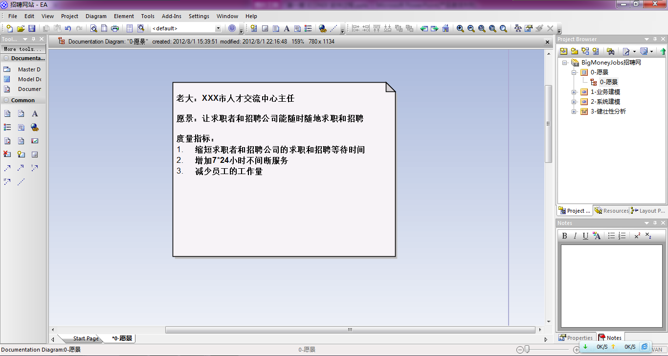
DEMO:EA中进行愿景建模

Slide 38
总结
客户为什么要花钱购买软件？
为什么说“需求是软件成功的基础”？
ICONIX过程中如何完成需求开发工作？
如何做好需求分析第一步：定义愿景？

Slide 39
THANKS

